Slide 1
Evelyne Revellat
06 60 47 71 64
evelyne.revellat@kheprisante.fr
www.kheprisante.fr
188 Grande rue Charles de Gaulle 94130 Nogent-sur-Marne

Slide 2
Khépri Santé = 1 expertise et 4 Solutions intégrées
Pôle Santé
Médical
Khépri Formation
Visiapy
Entreprises
Une expertise en coordination de soins dans un espace de co-working dédié aux praticiens et
4 solutions intégrées :
- Khépri Formation
- Pôle Santé Pluridisciplinaire
Paris Est (PSP Paris Est)
- Visiapy pour les entreprises
- Coordination de soins (16 unités spécialisées)
Des Espaces Co-working dédiés à la santé
+
Services d’aide au développement
Coordination de soins

Slide 3
Plan d’actions commerciales
REFONTE DU SITE WEB Khépri Santé, stratégie d’augmentation du traffic :
Développement en Web Dev.
Référencement SEO expert
3 noms de domaines :
Khépri Santé pour annuaires et services pour les patients,
Khépri Pro pour les intervenants,
Khépri Mag pour tout public pour du contenu pédagogique sur la santé intégrative, savoir prendre soin de soi et les évènements. Magasine ➔ revue éditoriale avec vente d’espaces publicitaire par une spécialiste de l’édition.

Slide 4
Plan d’actions commerciales
RESEAUX SOCIAUX :
Stratégie complète growthhacking sur Facebook, Instagram et Linked In (acquisition de traffic gratuit)
Mise en place d’un Chat Bot Facebook Messenger
Community Management régulier, 1 publication par jour postée sur tous les réseaux où Khépri Santé est présent
Mise en place d’un autorépondeur d’emailing dont Khépri Santé sera le propriétaire (mailling de masse)
Campagnes AdWords pour le Pôle Santé (Budget de $10.000/mois offert par Google aux associations)
Gestion de campagne publicitaires Facebook

Slide 5
Plan d’actions commerciales
Coordination de soins de support :
Démarcher les hôpitaux
Demander aux laboratoires pharmaceutiques la prise en charge du kit de communication mis à disposition des patients dans les hôpitaux
Exploitation des fichiers des mutuelles et compagnies d’assurance

Slide 6
Plan d’actions commerciales
Khépri Formation :
Centre de formation officiel Datadocké pour les professionnels et les entreprises :
Actions commerciales par plateforme téléphonique auprès des entreprises
Exploitation des fichiers des mutuelles et des laboratoires pharmaceutiques

Slide 7
Plan d’actions commerciales
Visiapy :
Exploitation des fichiers,
Formation des intervenants du Centre,
Organisation de la cooptation avec les intervenants auprès des entreprises qu’ils connaissent
Démontration du logiciel en vidéo
Démarcher les entreprises partenaires

Slide 8
Plan d’actions commerciales
Pôle Santé :
Recrutement des médecins salariés : 1 médecins conventionnés secteur 2
Association a un an d’exercice ➔ Demande de subventions
Actions de communication auprès des Mairies du Territoire
Dossier de demande du n° FINESS auprès de l’ARS pour gérer la télétransmission avec la CNAM
Organisation d’un prochain colloque

Slide 9
Plan d’actions commerciales
STRATEGIE D’IMPLANTATION:
Recrutement de Responsables de Centre investisseurs

Slide 10
Objectifs pour les 2 ans à venir
Visiapy : Ouvrir la plateforme de téléconsultation Visiapy
Création d’une marque de produits de compléments alimentaire vendus sur notre boutique en ligne de Khépri Santé
Un lieu pour le Pôle Santé : Agrandir le Centre de Nogent si opportunité immobilière (immeuble avec vitrine en RdC) pour un maximum de visibilité en plein du centre ville au pied du RER E, et avoir la place de créer un lieu pour le Pôle Santé médical. Pour l’instant le siège du Pôle est officiellement au Centre Khépri Santé
Développement de Khépri Formation
Dupliquer le Centre pilote Khépri Santé à plusieurs endroits en région parisienne
Comité scientifique : Créer un Comité scientifique pour démontrer l’efficacité des thérapies complémentaires dans le cadre de l’observance des traitements en oncologie
Créer la Fédération de la santé intégrative

Slide 11
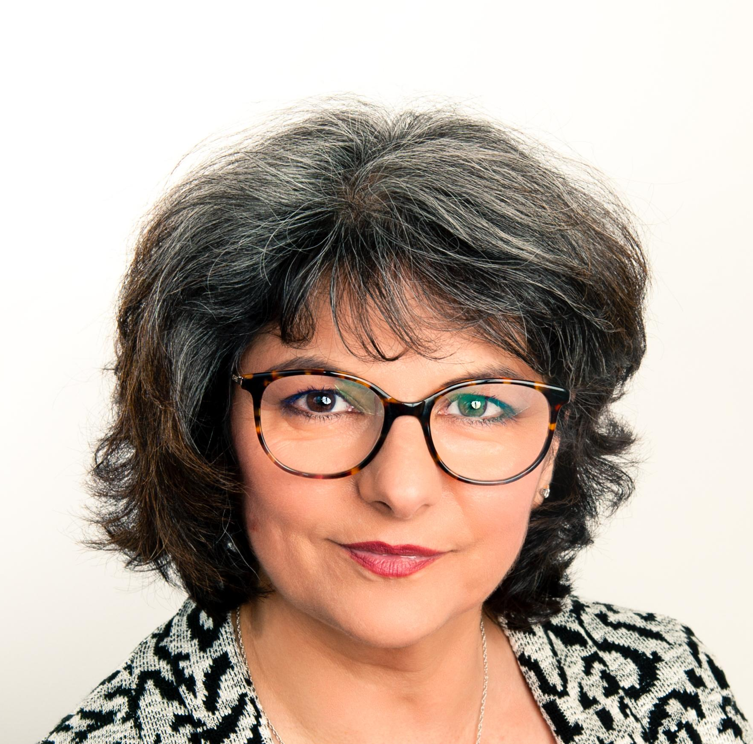
Merci !
Evelyne Revellat
06 60 47 71 64
evelyne.revellat@kheprisante.fr
www.kheprisante.fr

